Slide 1



Sistema Web para la Gestión
y Rendición de Viáticos
en el SAG
Presentación de Avance

Slide 2


Equipo de Trabajo
Diego Sánchez
Joaquin Calderon
Líder de Proyecto
Analista de Requisitos
Diseñador de Interfaz de Usuario
Desarrollador
Administrador de base de datos
Tester

Slide 3

Descripción del Proyecto

Slide 4
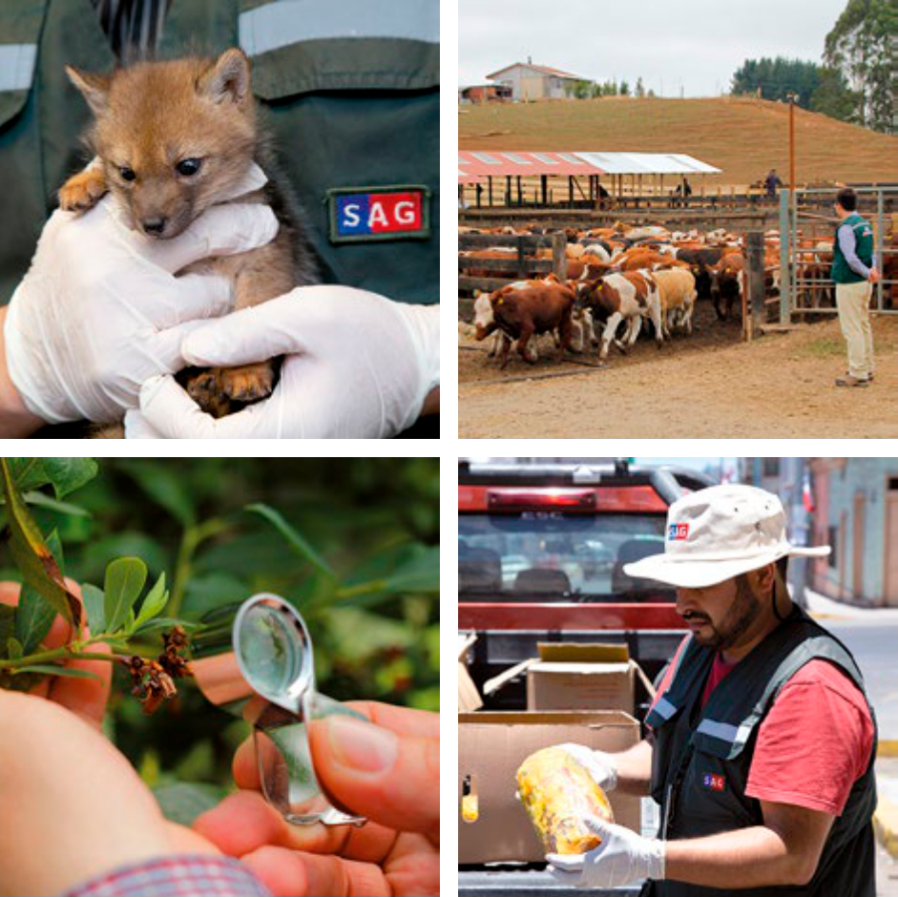
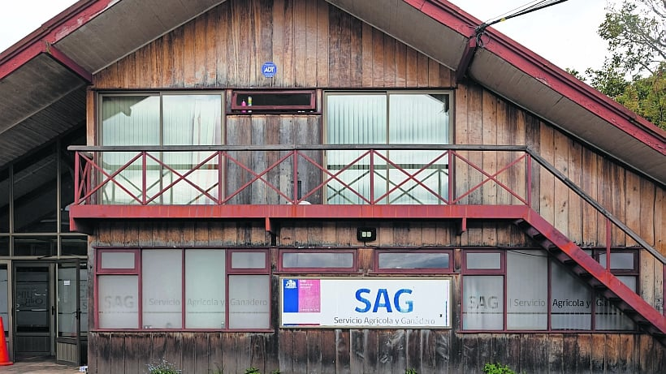

Servicio Agrícola y Ganadero de Puerto Montt
Es una institución que protege la sanidad animal y vegetal, además de la inocuidad de los alimentos.
En Puerto Montt, cumple un rol clave en el resguardo productivo y sanitario de la región sur.

Slide 5


Problemática
Solución
El proceso de rendición de viáticos en el SAG se realiza en planillas Excel y en papel, lo que genera sobrecarga administrativa y riesgo de errores.
Desarrollar una aplicación web que digitalice y automatice la rendición de viáticos, agilizando la revisión y mejorando la trazabilidad.

Slide 6

Fundamentación del Proyecto

Slide 7
Objetivos Específicos
Objetivo General
Identificar y documentar los requerimientos del sistema a través del trabajo conjunto con los actores involucrados del SAG.
Diseñar una solución tecnológica que considere usabilidad, accesibilidad y adaptabilidad a diferentes dispositivos.
Construir un prototipo funcional que integre las principales funcionalidades necesarias para la rendición de viáticos.
Validar el prototipo con los usuarios finales y levantar retroalimentación para mejoras.
Elaborar la documentación técnica y de usuario que permita la correcta comprensión y uso de la aplicación.
Desarrollar una aplicación web que facilite, optimice y digitalice el proceso de rendición de viáticos del SAG, mejorando la eficiencia, la trazabilidad y la experiencia de uso para los funcionarios.

Slide 8
¿Por qué elegimos esta solución?
El alcance está claramente definido, reduciendo complejidades externas y riesgos innecesarios.
Es factible dentro del tiempo y recursos disponibles.
Contamos con un vínculo previo y favorable con el SAG, lo que facilita comunicación y acceso a información.
Solo requiere herramientas de desarrollo estándar y acceso a internet, recursos totalmente disponibles.
Está alineado con nuestras competencias profesionales como futuros Ingenieros Informáticos.
Permite integrar conocimientos de gestión de proyectos, bases de datos, desarrollo web y seguridad.
Representa una oportunidad real de aplicar buenas prácticas y metodologías propias del perfil de egreso.

Slide 9
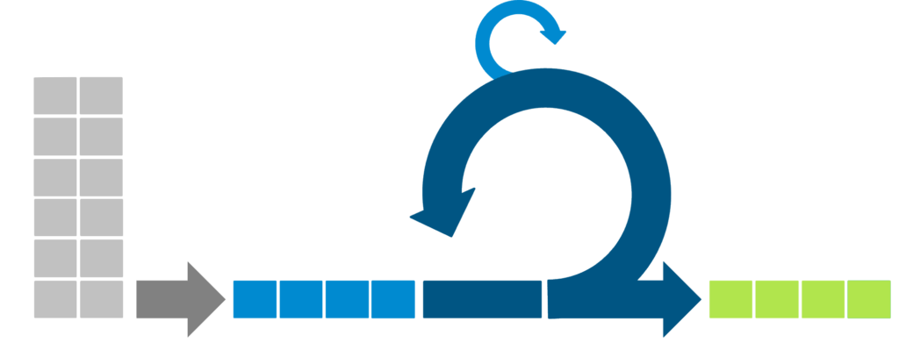
Metodología de Trabajo
Metodología SCRUM
Daily
Meeting
Product Backlog
Sprint
1 Semana
Incrementos de Producto Terminado
Sprint Backlog

Slide 10
Fecha de Inicio:
11 agosto 2025
Cronograma
Fecha de Finalización:
10 noviembre 2025
Duración:
3 Meses

Slide 11
Actividad | Fase 1 |  |  |  | Fase 2 |  |  |  |  |  |  |  |  |  | Fase 3
Kickoff, Mapa de Actores y Visión (+ 4 pilares)
Impact Mapping, Épicas y priorización inicial del Backlog
Historias de Usuario, Criterios de Aceptación y User Story Mapping
Arquitectura del sistema, Modelo de datos y estrategia de seguridad
Sprint 1 – Fundacionales (repos, CI, autenticación/roles, base de datos)
Sprint 2 – Módulo de Rendición (UI básica, formularios, adjuntos)
Sprint 3 – Cálculos automáticos, PDF y compatibilidad Excel
Sprint 4 – Panel de administración y auditoría (historial de cambios)
Sprint 5 – Pruebas (unitarias/integración/usabilidad), performance y hardening
Sprint 6 – Documentación, demo y cierre

Slide 12

Gracias por su atención

